Slide 1
Тужиевой Азы Лечиевны

Slide 2
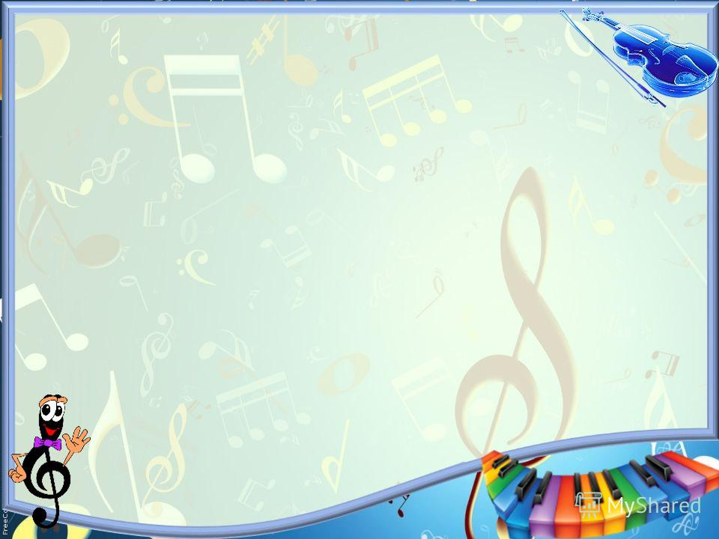
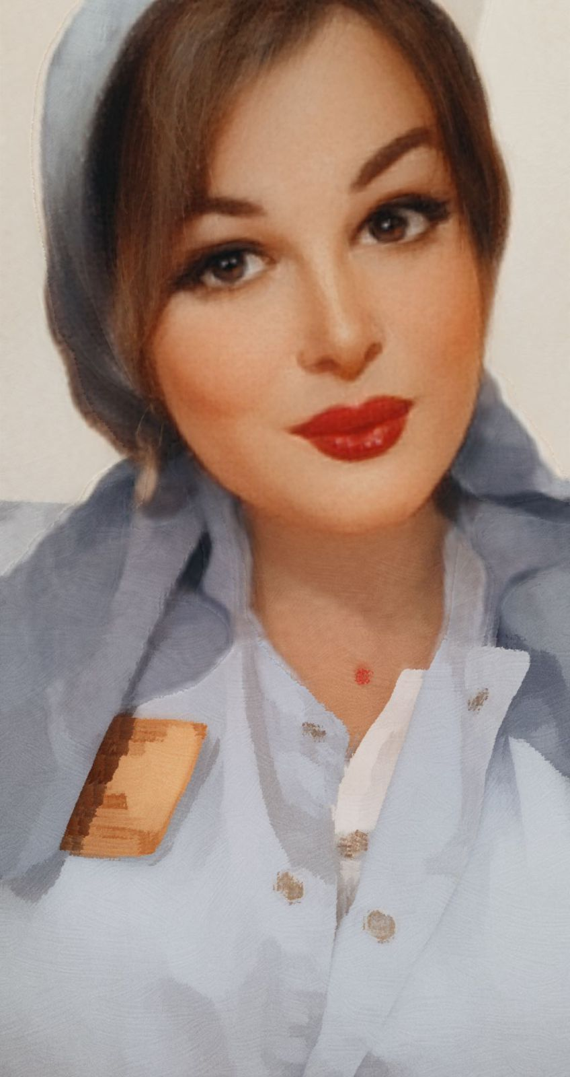
ОБЩИЕ СВЕДЕНИЯ О ПЕДАГОГЕ
Должность: музыкальный руководитель
Образование: высшее
Общий педагогический стаж работы: 9 лет
Стаж в должности муз. руководителя: с 2013года
в ГБДОУ «Детский сад №1 «Радость» с.Новый Энгеной Гудермесского муниципального района.

Slide 3
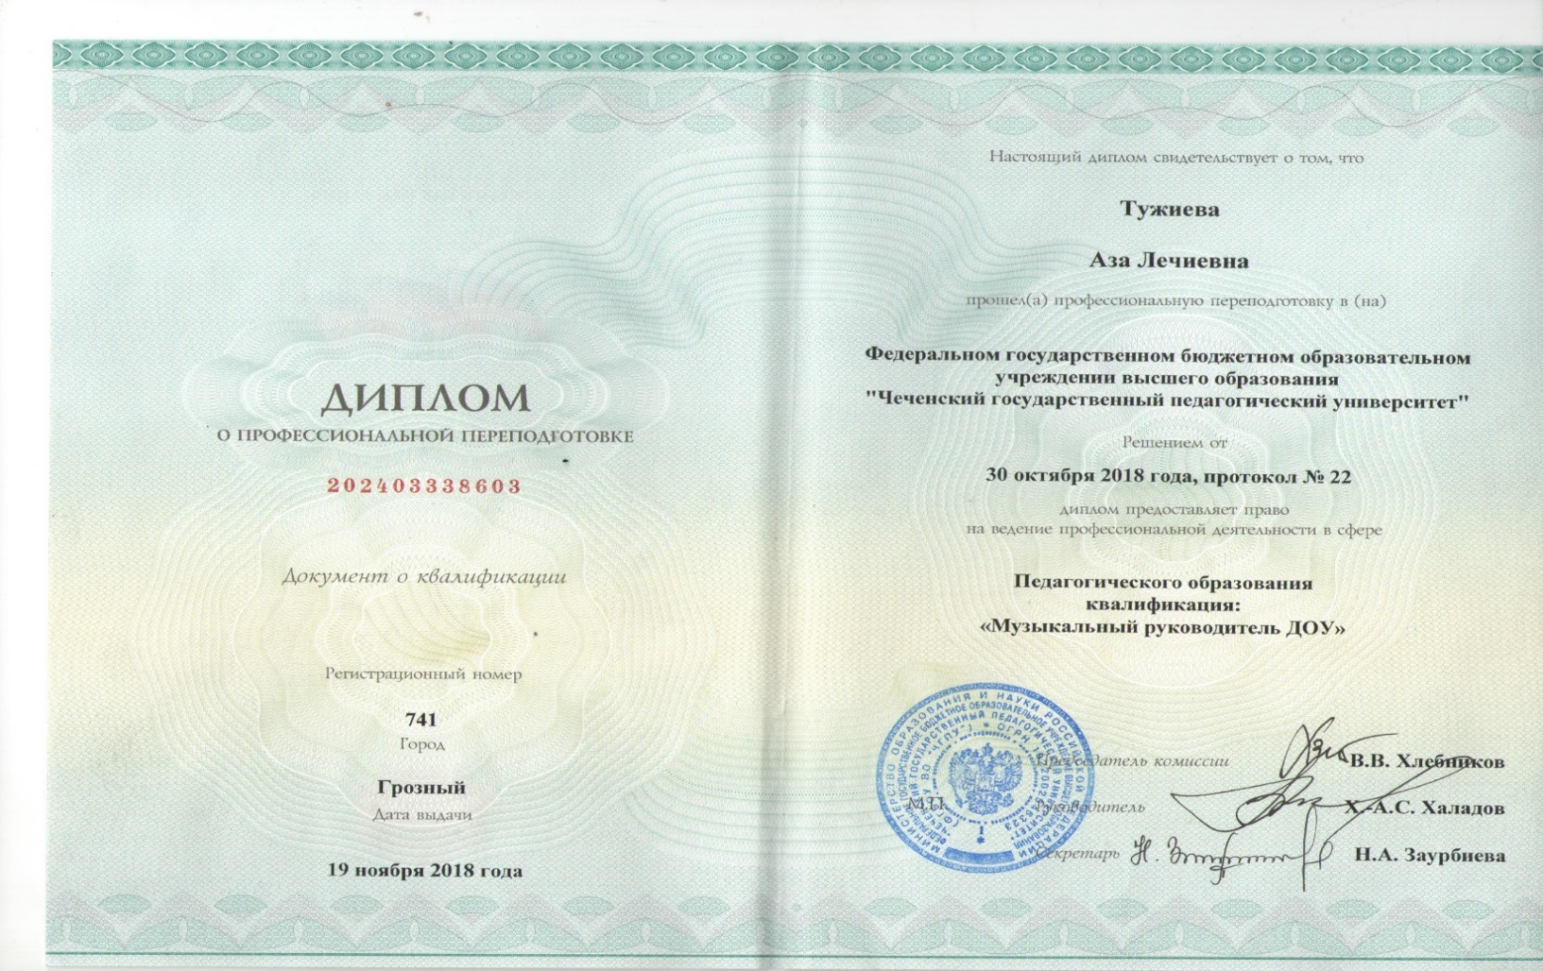
СВЕДЕНИЯ О ПРОФЕССИОНАЛЬНОМ БАЗОВОМ ОБРАЗОВАНИИ
Диплом о
Высшем образовании
«Чеченский Государственный педагогический университет» 2018 г. Квалификация: «Музыкальный руководитель в ДОУ»
По специальности: вокал

Slide 4
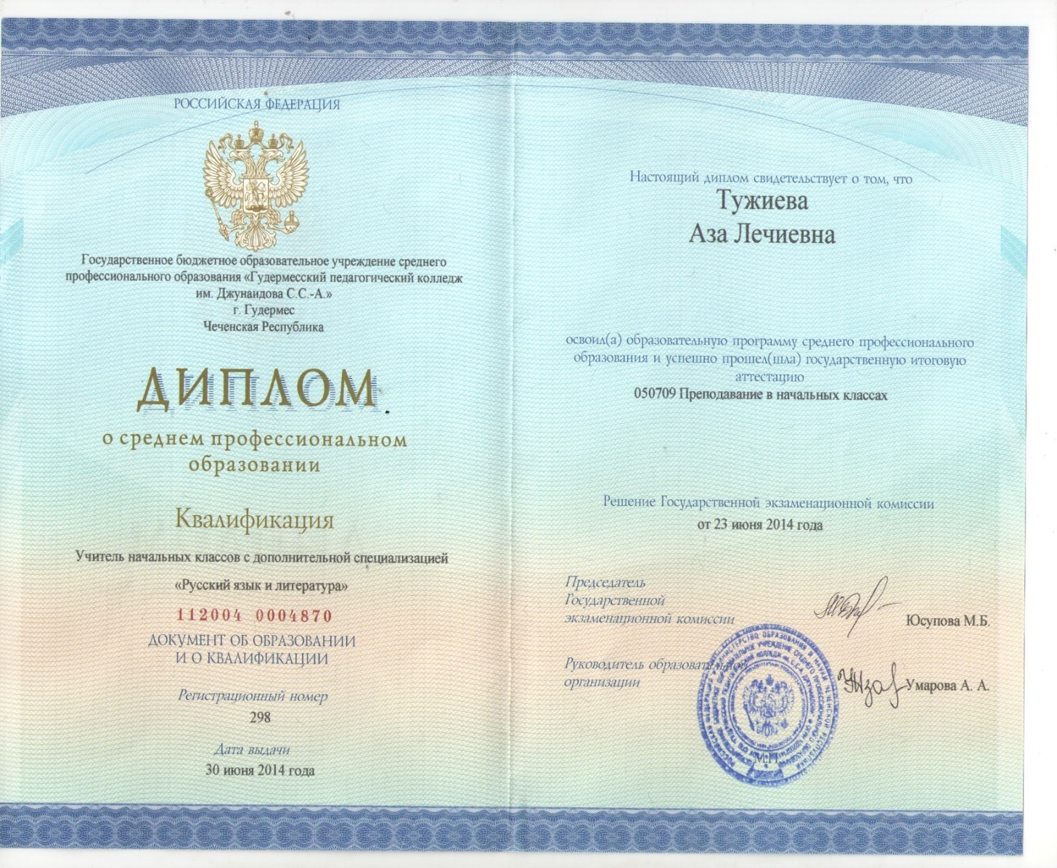
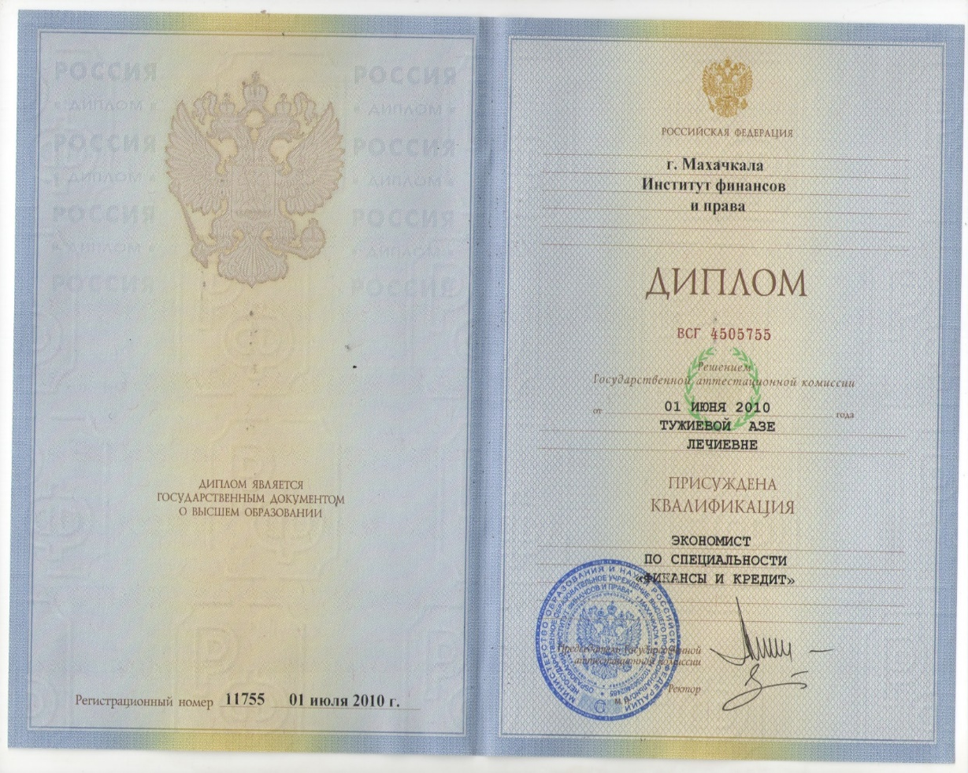

Slide 5
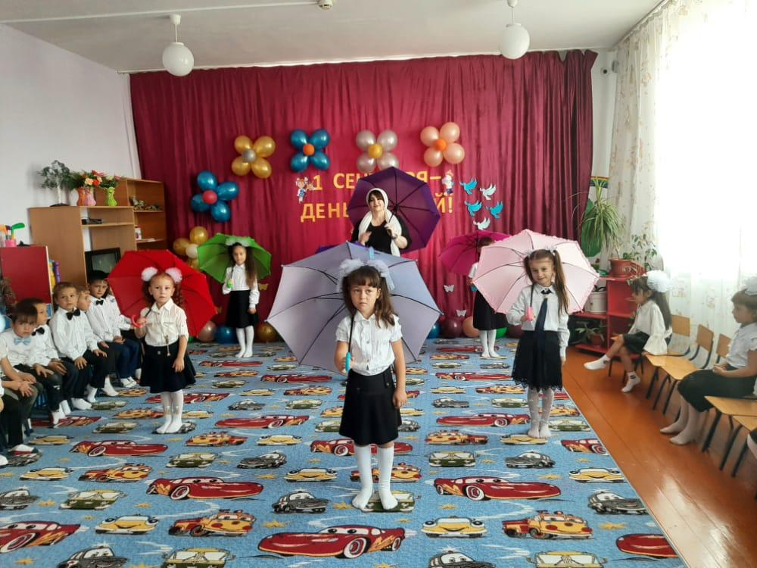
МОЙ ДЕВИЗ
«Я на работу, как на праздник, Иду, веселая, всегда! Я- музыкант, а это значит, Ждет песня добрая меня!..»

Slide 6
«..Нам с тобою доверены Судьбы юные эти, Самых маленьких граждан Российской земли. Пусть сады расцветают На весенней планете, Чтоб для мира и счастья Наши дети росли!» Сколько помнят себя люди, всегда среди них был Учитель. «Чти Учителя, как Бога», - приказывал отец, отдавая сына в школу. Наставлению этому, хранящемуся в древнеегипетских папирусах более двух с половиной тысяч лет. В наше время учитель стал доступнее, земнее. Профессия – менее престижной. Но не изменилось его призвание – сеять разумное, доброе, вечное. По мнению К.Д.Ушинского, педагогика – не наука, а искусство: самое сложное, высокое, самое необходимое; оно стремится к идеалу, вечно достигаемому и никогда вполне не постижимому: к идеалу совершенства человека. Наверно, ради этого я спешу каждый день к малышам, ведь «...человек начинается с детского сада – в мир, распахнутый счастью, мы его поведём...», самые основы закладываются в раннем детстве – основы поведения, человеческих ценностей, стремления к познанию. Что день грядущий мне готовит, какая музыка зазвучит сегодня в моей судьбе? Музыка светлой радости и фантастического счастья, как у «солнечного» Моцарта или мелодия беззвучно льющихся слёз и страдающего сердца, как у Глинки, а может быть, симфония мужества, огня и победы, как у Бетховена. Музыка с рождения была в нашем доме. Мамап -музыкант! (преподаватель музыки со стажем 40 лет) Всегда была объектом для подражания!

Slide 7
Музыка стала важной частью моей жизни. Она завораживала меня и притягивала, она касалась самых невидимых струн моей души, и тогда музыка души становилась танцем, движения которого таятся где-то внутри и идут изнутри. «Музыканты – это слово Лаской светится сердечной. Детству мы служить готовы Бескорыстно, бесконечно. Чтобы наши ребятишки. Жили в мире светлом самом, Чтоб девчонки и мальчишки К нам тянулись, словно к мамам!» Жизнь большинства моих воспитанников не будет связана с музыкой как с профессией. В каждом их них разовьются те способности, которыми наградила мудрая природа. Но я верю, что в их душах всегда будет звучать музыка, не ожесточатся маленькие сердца и будут всё больше и больше открываться для милосердия, добра, любви. Ведь душа человеческая тянется к совершенству и красоте, идеалу и благодати – бесконечной, мудрой, вечной Музыке, от которой так хочется жить.

Slide 8
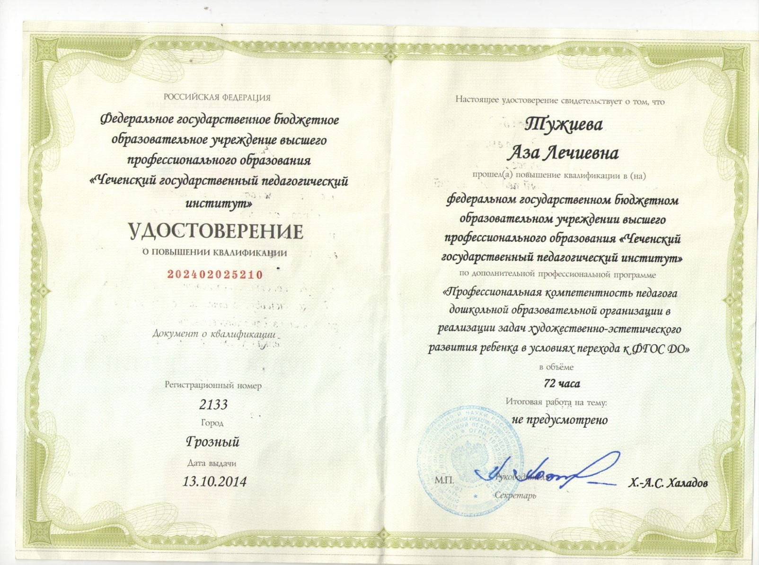
Повышение квалификации

Slide 9
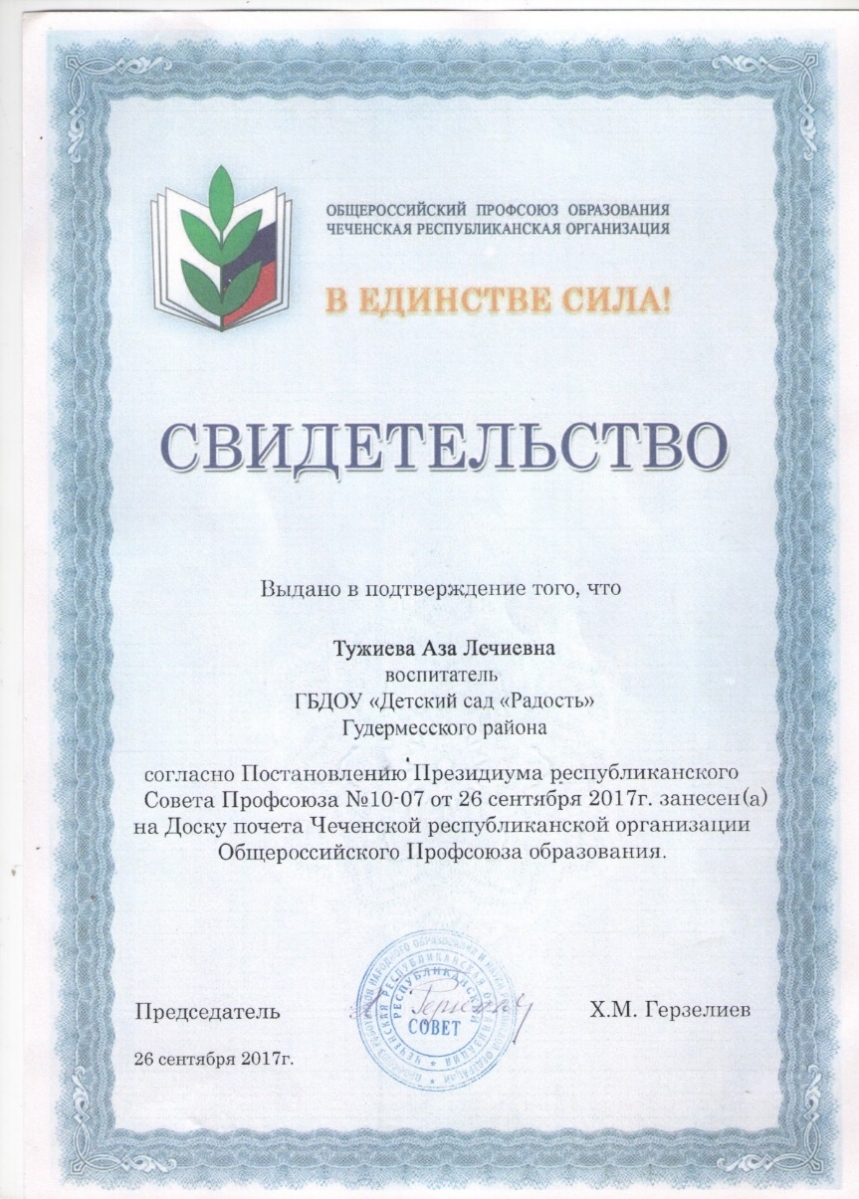
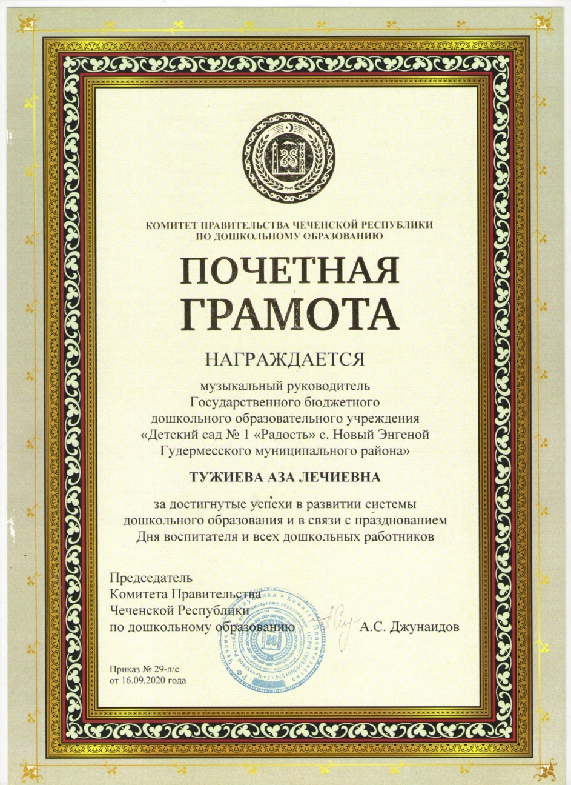
Грамоты

Slide 10
САМОАНАЛИЗ ПЕДАГОГИЧЕСКОЙ ДЕЯТЕЛЬНОСТИ
Цель:
Формирование у детей
дошкольного возраста
эмоциональной
отзывчивости на музыку,
как средства развития
общей культуры, нравственности,
интеллекта.
Задачи:
Воспитывать интерес ребенка
к ценностям мировой музыкальной культуры.
Развивать навыки, умения, творческое
воображение, учитывая индивидуальные
и возрастные особенности детей.
Формировать нравственно- коммуникативные
качества личности во всех видах музыкальной
деятельности.

Slide 11
ОРГАНИЗАЦИЯ МУЗЫКАЛЬНОЙ ДЕЯТЕЛЬНОСТИ В ДОУ
Музыкальные занятия
интегрированные
доминантные
Праздники,
развлечения
Самостоятельная деятельность
концерты, спектакли
сюжетные
традиционные
календарные
фольклорные
тематические
семейные
самостоятельное музицирование
музыкальные игры, хороводы

Slide 12
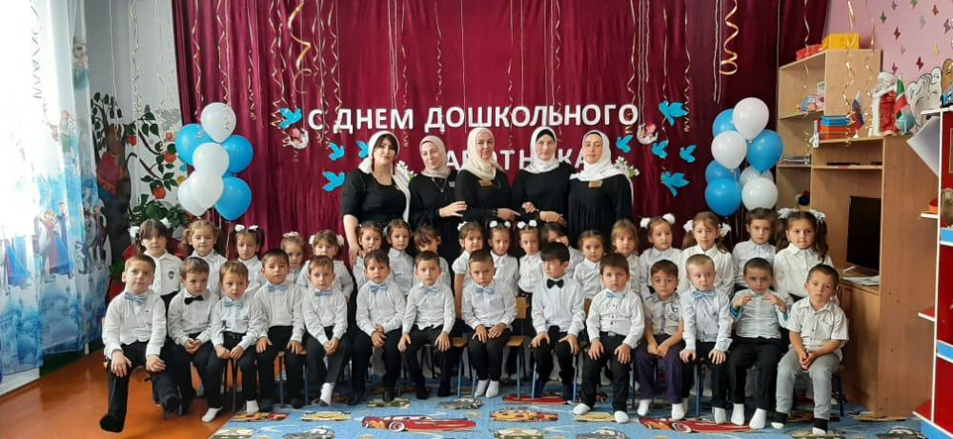
ПРАЗДНИКИ И РАЗВЛЕЧЕНИЯ С ДЕТЬМИ

Slide 13
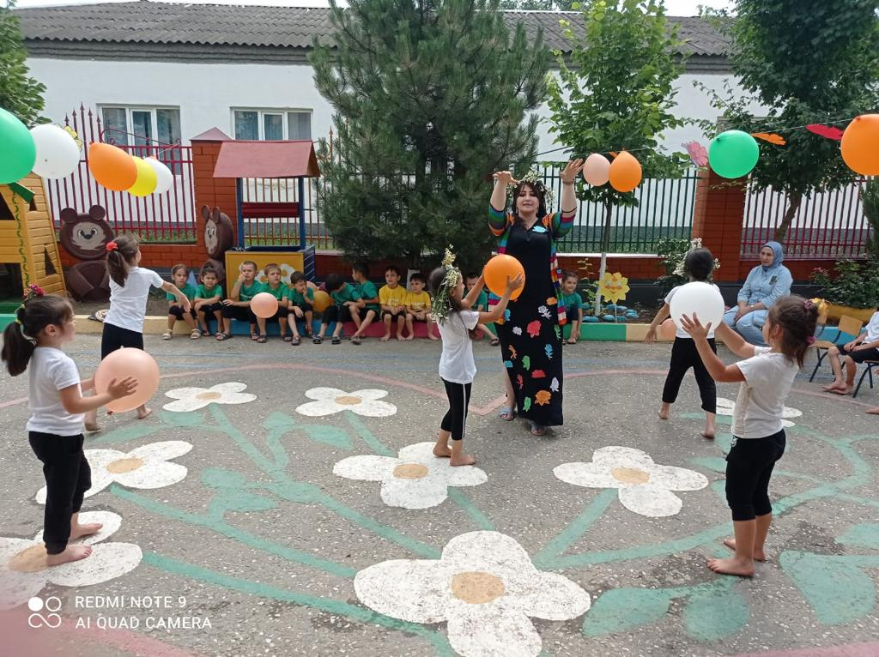
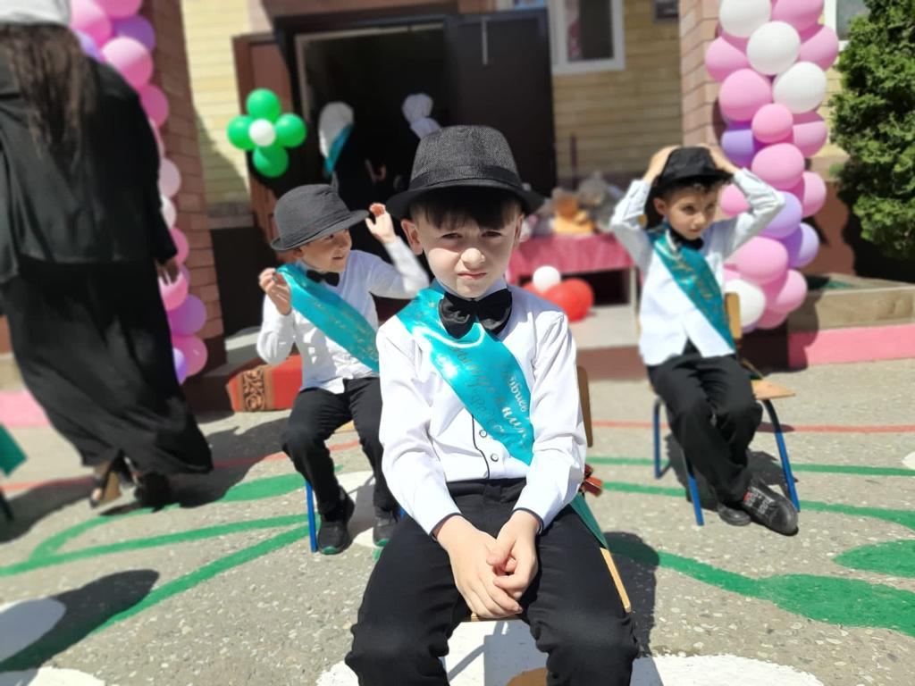

Slide 14
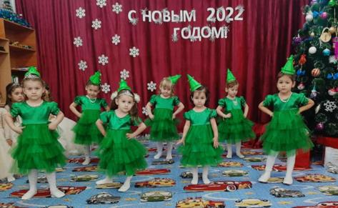
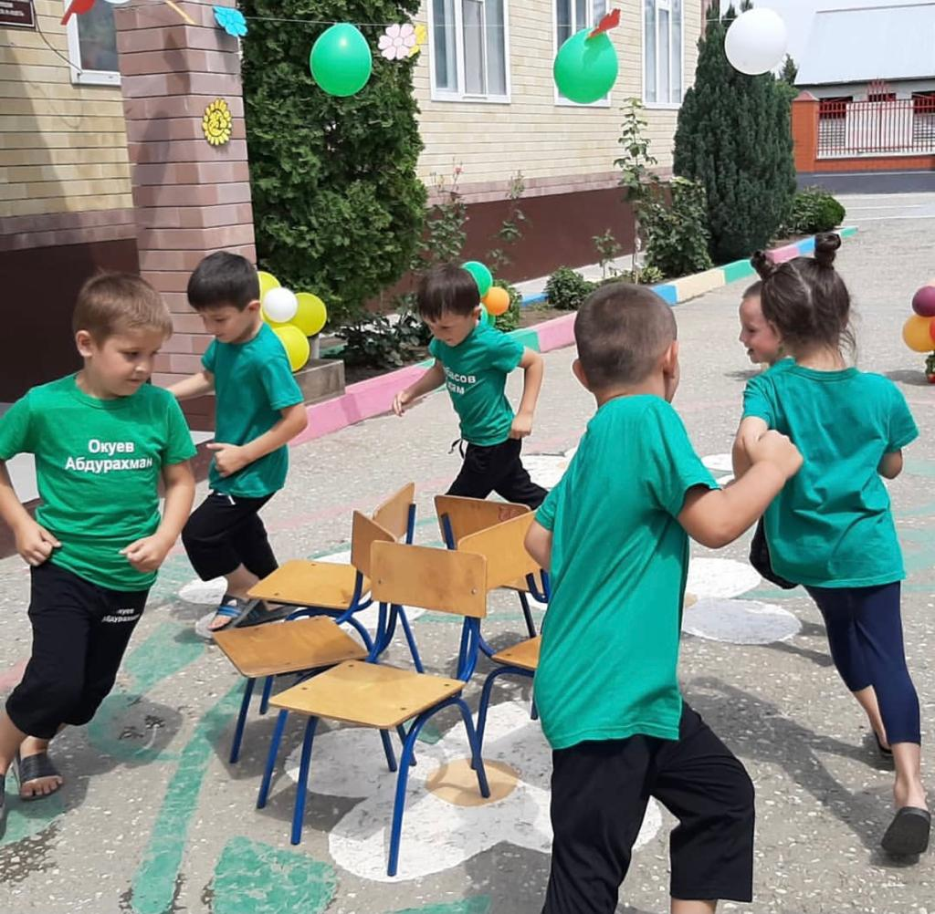
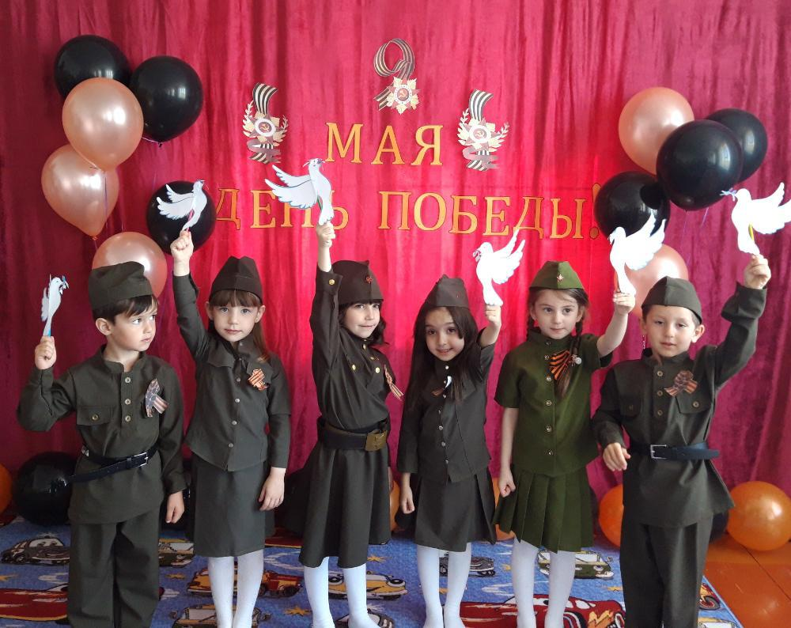

Slide 15
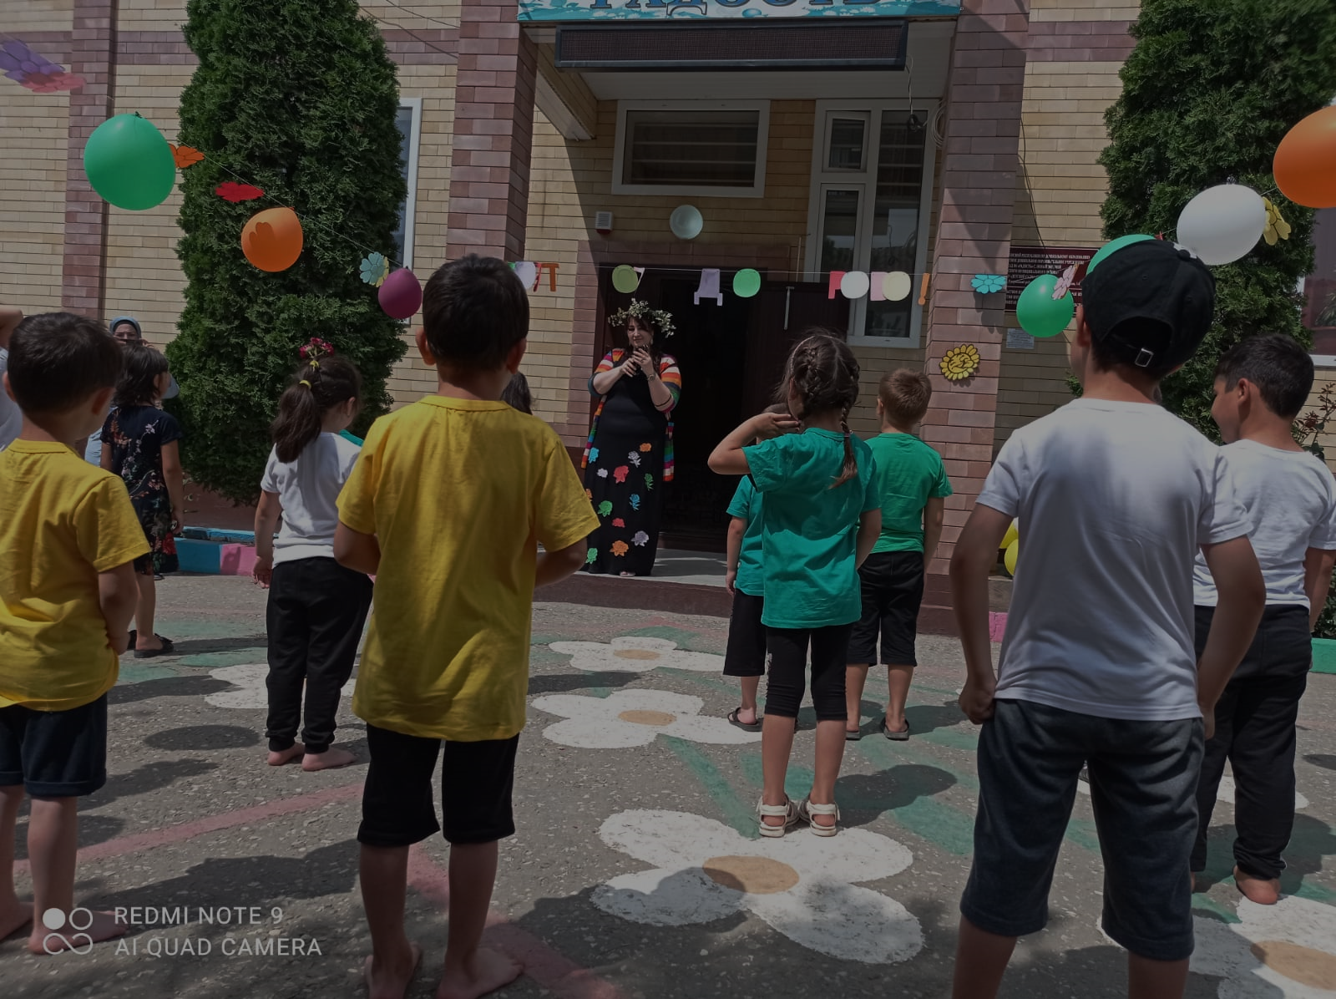
«Здравствуй,
Лето!»

Slide 16
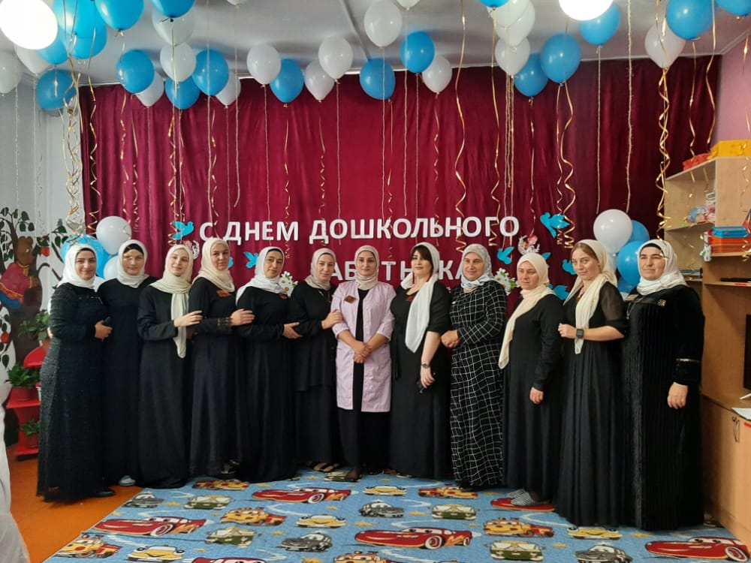
Наш дружный коллектив!
Мой коллектив-надежная дружина,
Мы ставим цель,
идем к ее вершинам,
Мы вместе воплощаем в жизнь
проекты,
Анализируем рабочие аспекты.
В работе творческую жилку
проявляем,
По темам планы на все
группы составляем!
Сотрудники мои-завидные актеры,
Поют, танцуют и играют роли!

Slide 17
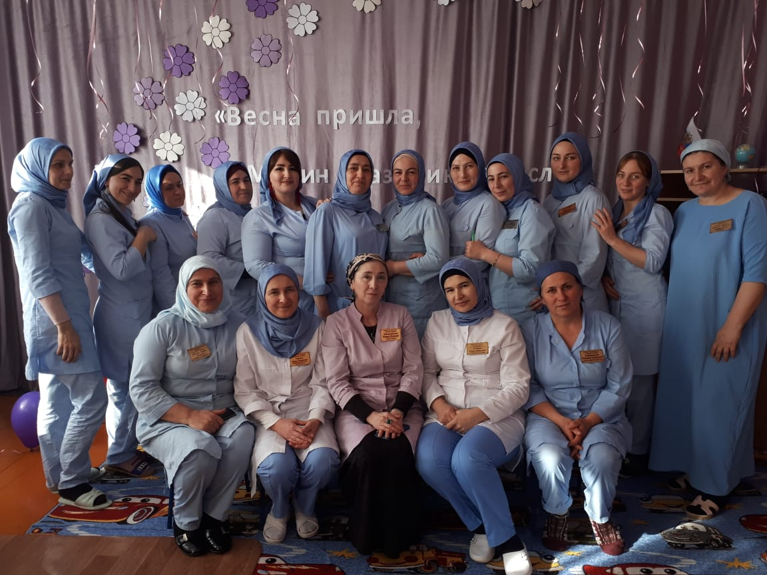
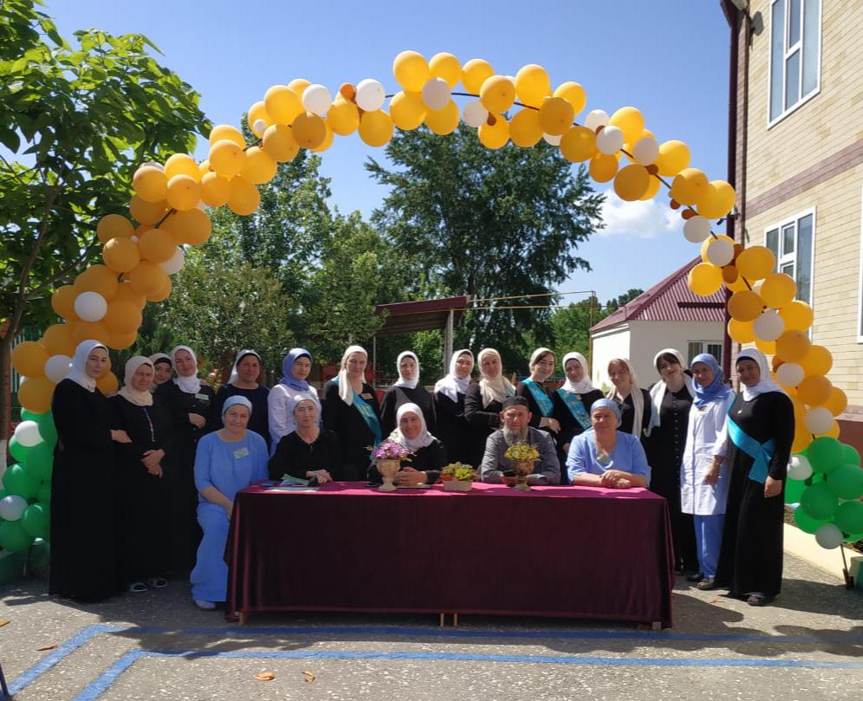

Slide 18
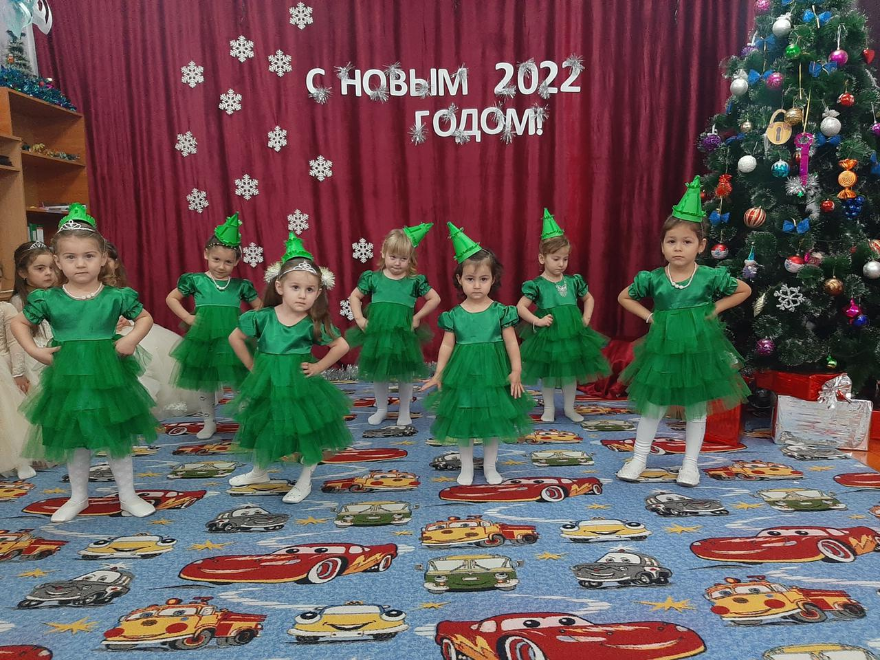
МУЗЫКАЛЬНОЕ ОФОРМЛЕНИЕ ЗАЛА

Slide 19
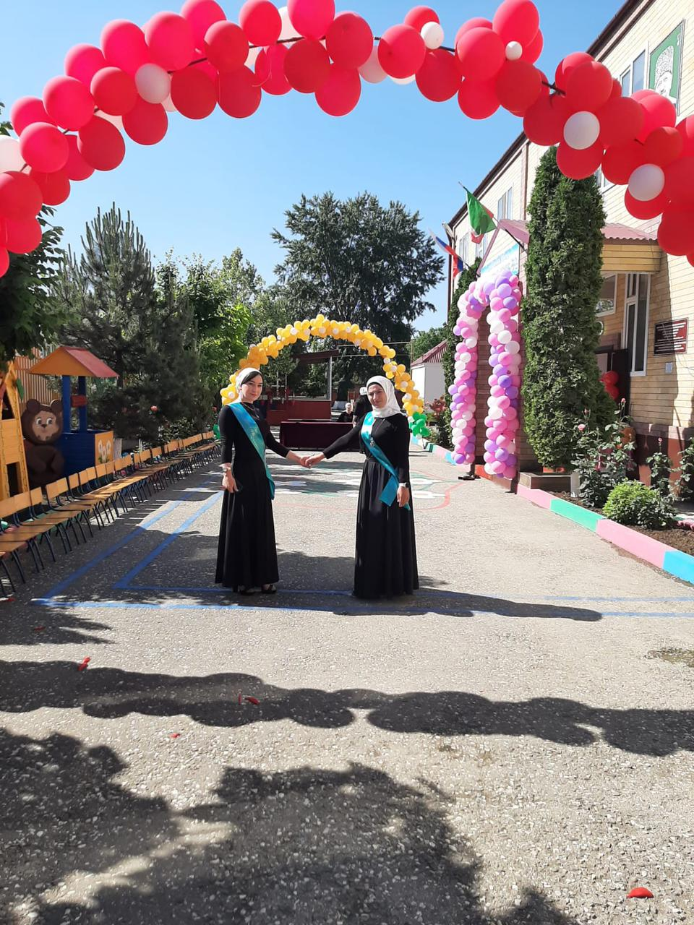
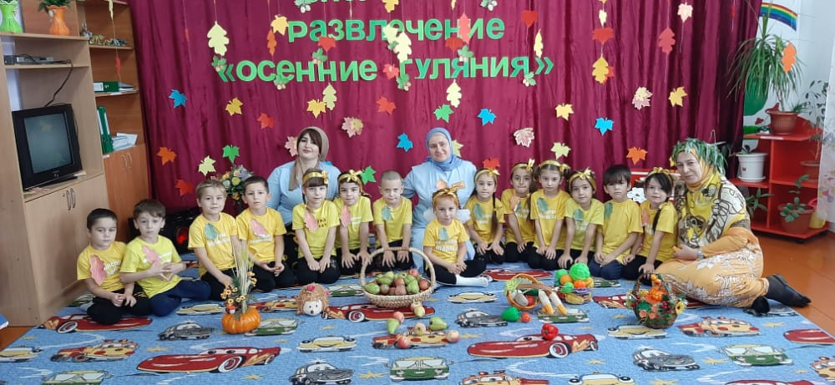
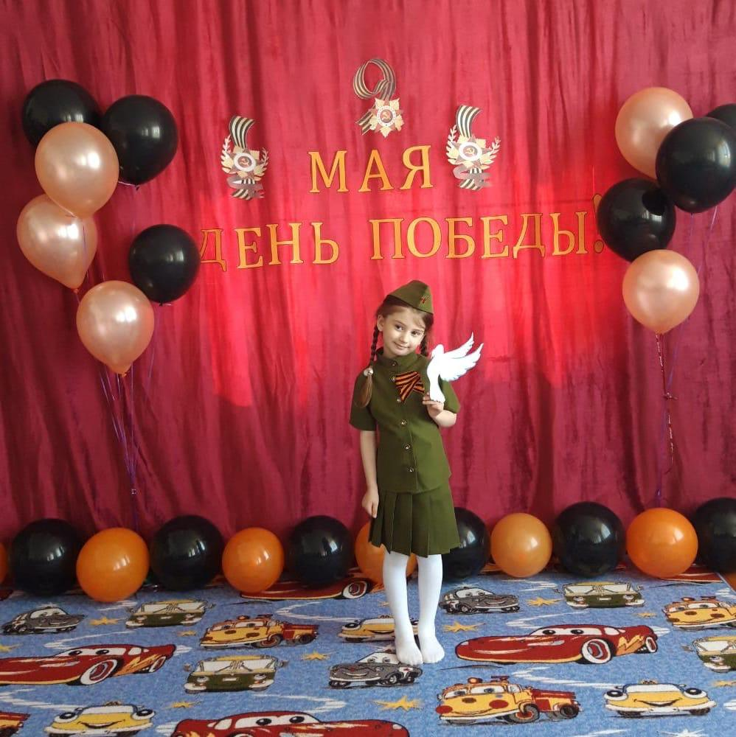

Slide 20
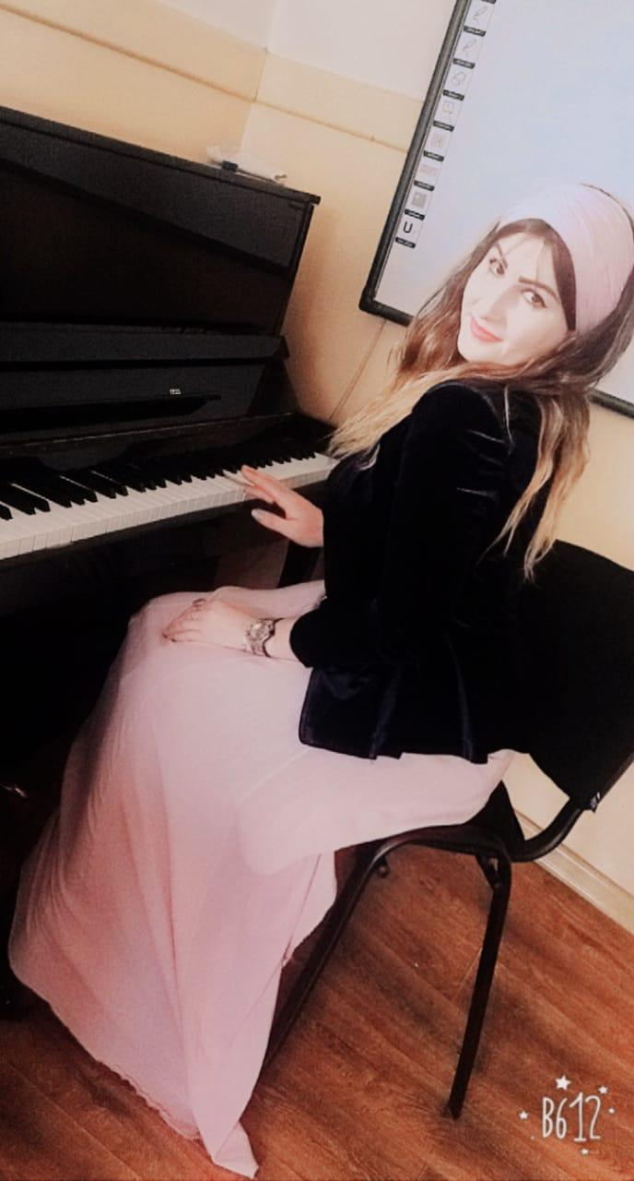
СПАСИБО ЗА ВНИМАНИЕ!!!

